Slide 1
Next.js
Szymon Bacański (40291)

Slide 2

Czym jest Next.js?
Next.js – jest to framework React’a stworzony przez Vercel umożliwiający tworzenie aplikacji opartych na React z Server Side Rendering (SSR).

Slide 3
Next.js a React
Czyli CSR a SSR

Slide 4
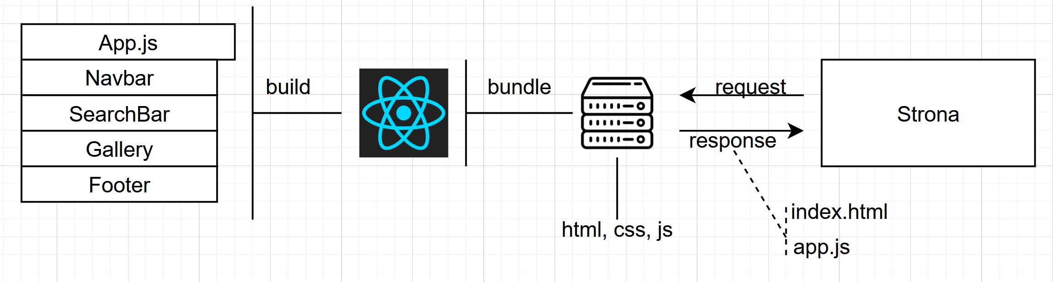
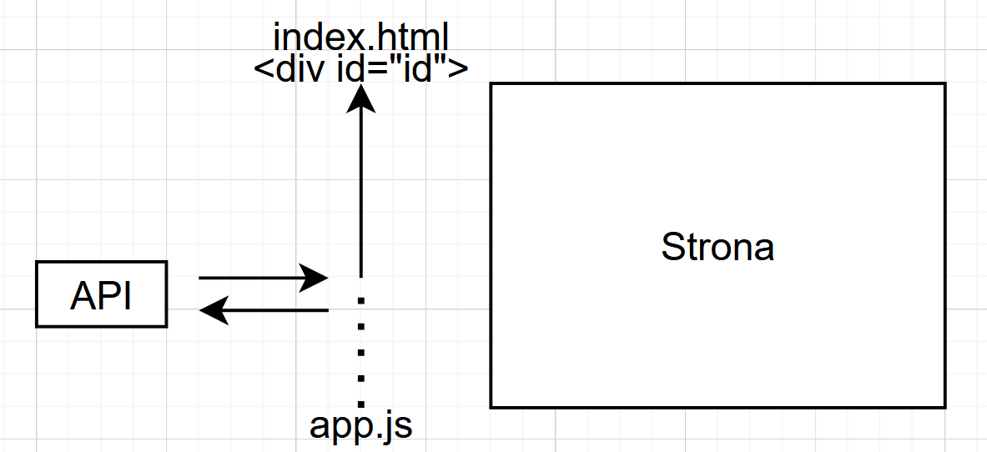
React

Slide 5
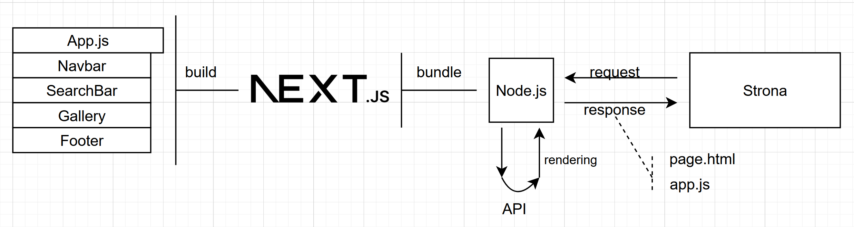
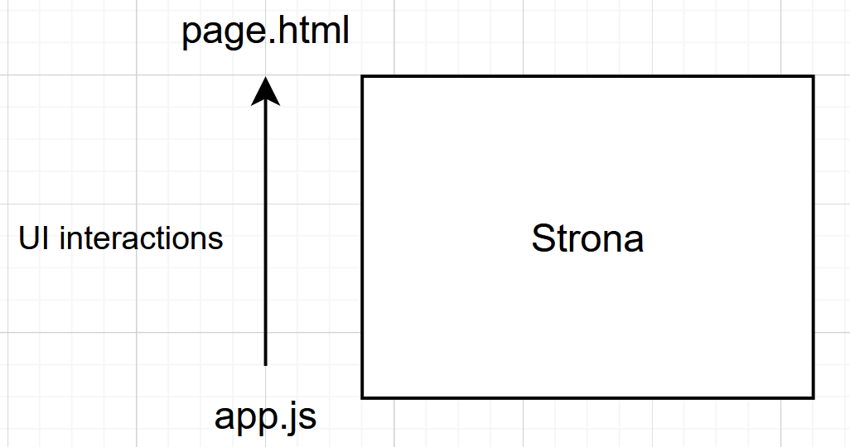
Next.js

Slide 6
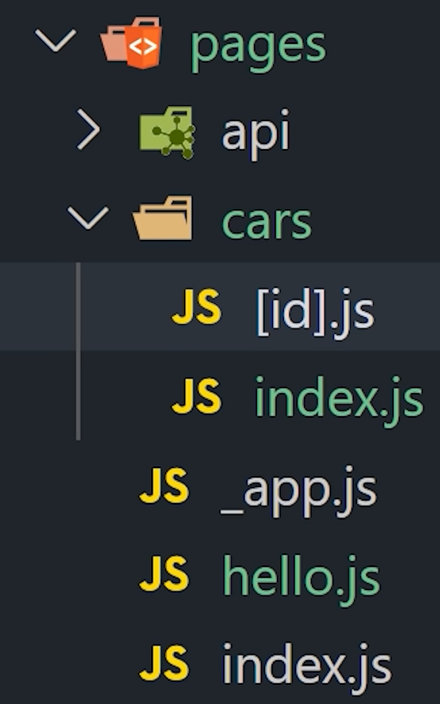
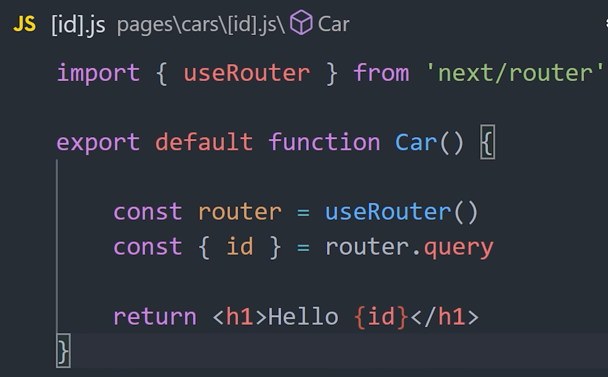
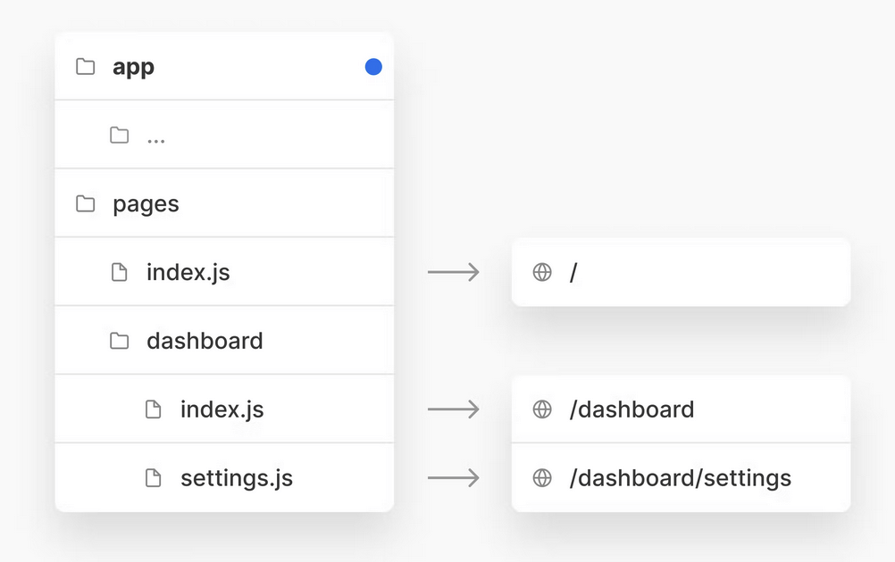
Routing in Next.js

Slide 7
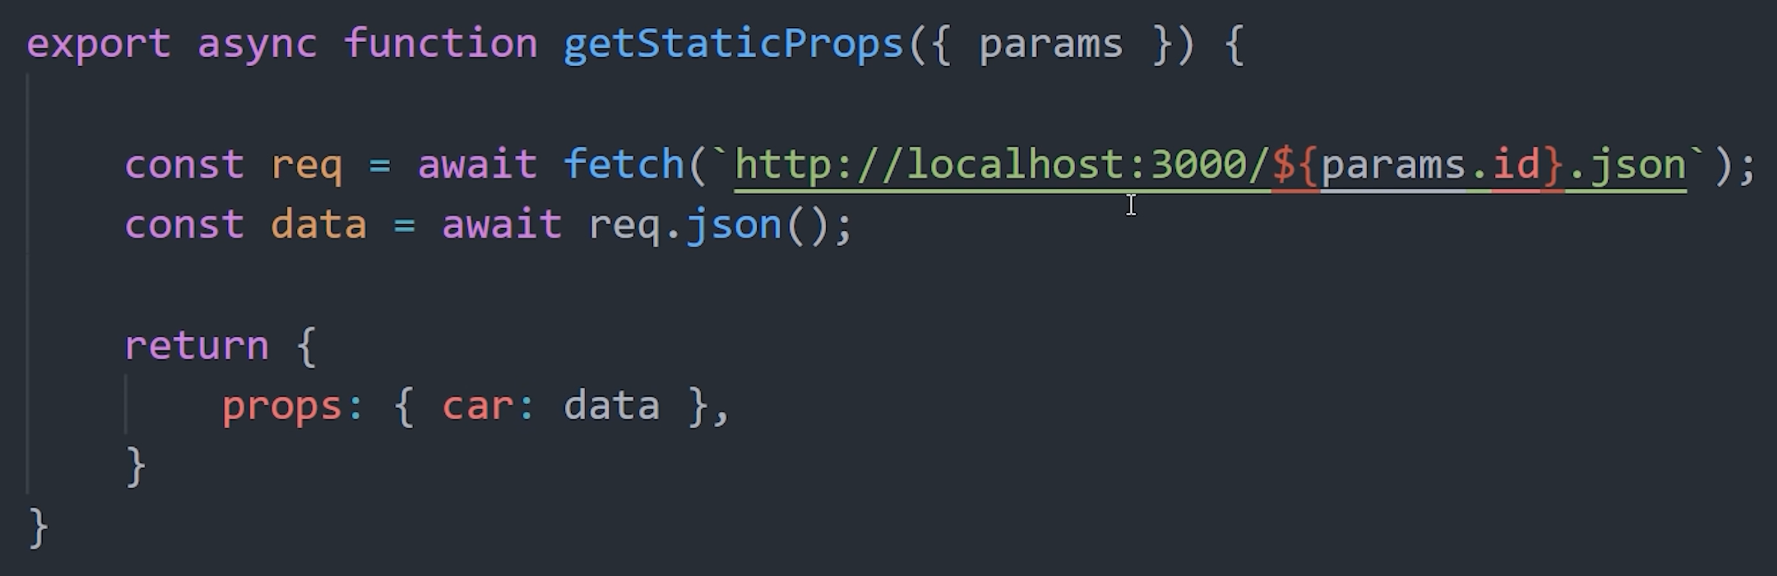
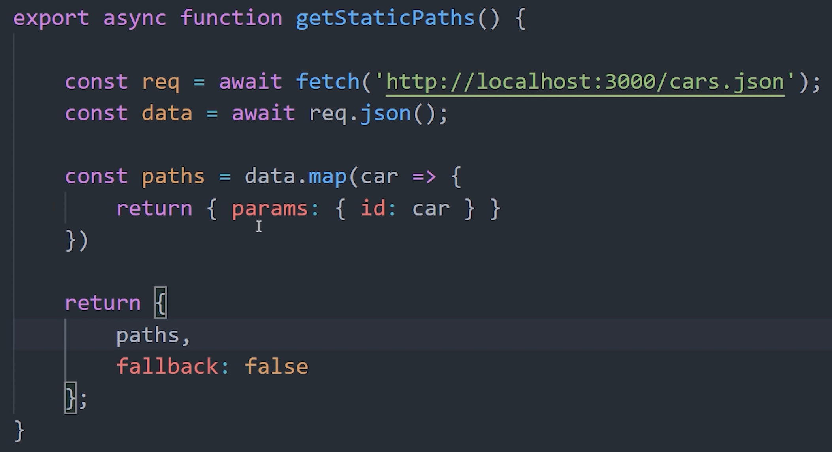
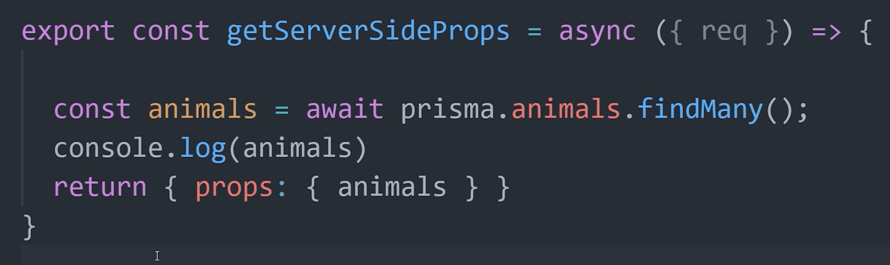
Data Fetching in Next.js

Slide 8
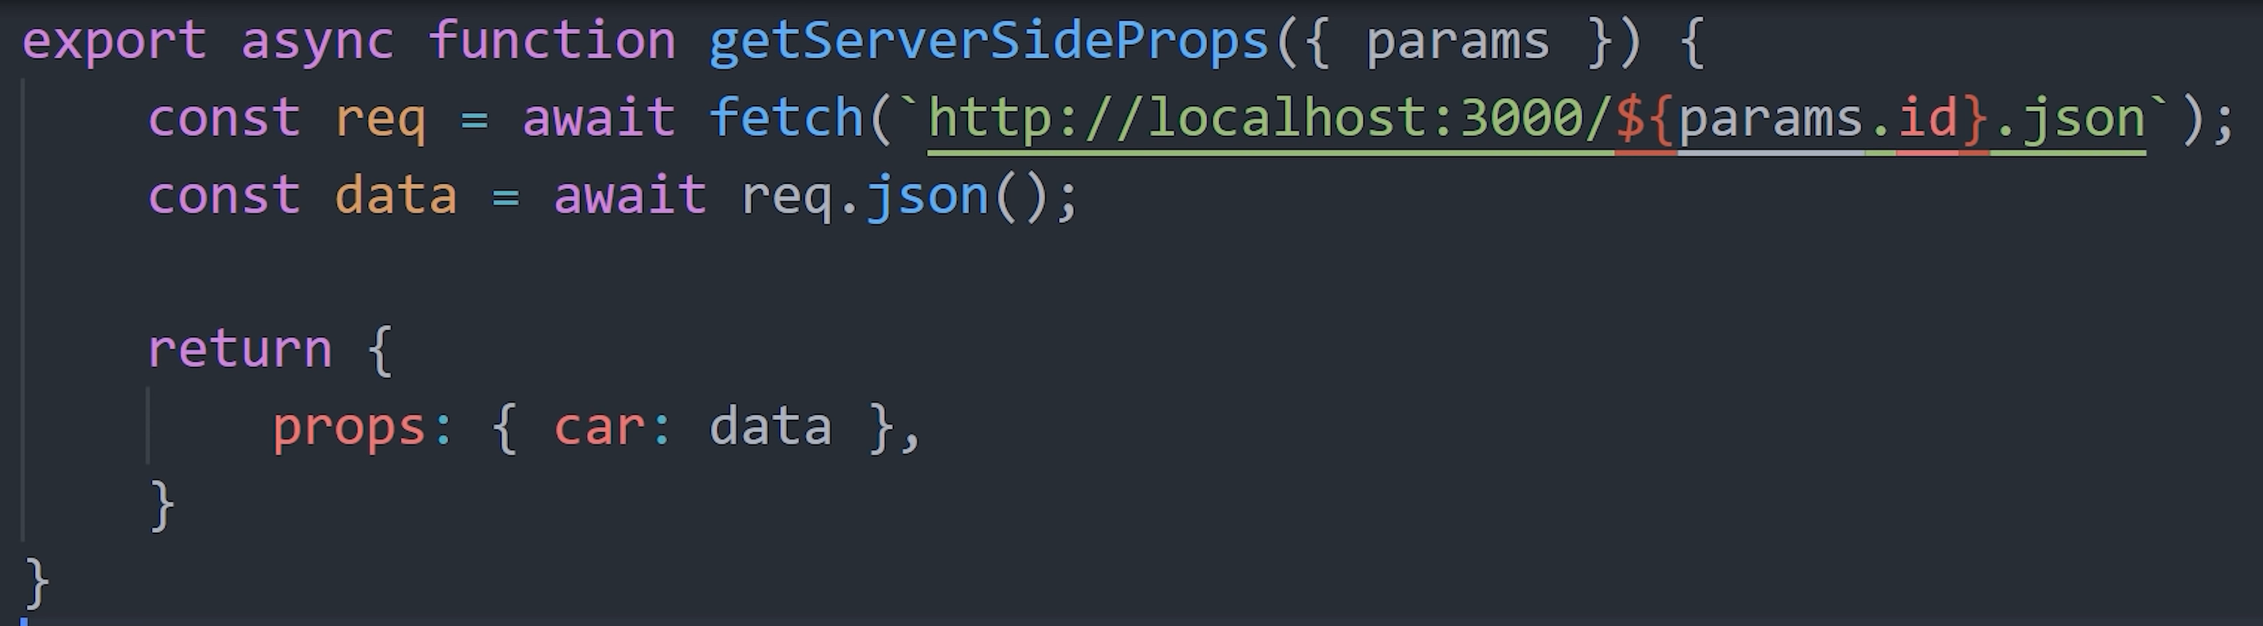

Slide 9
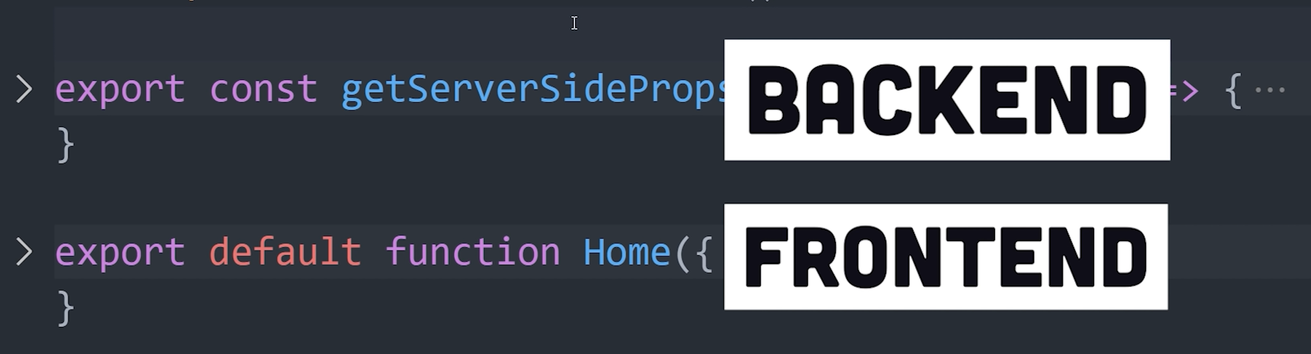

Slide 10

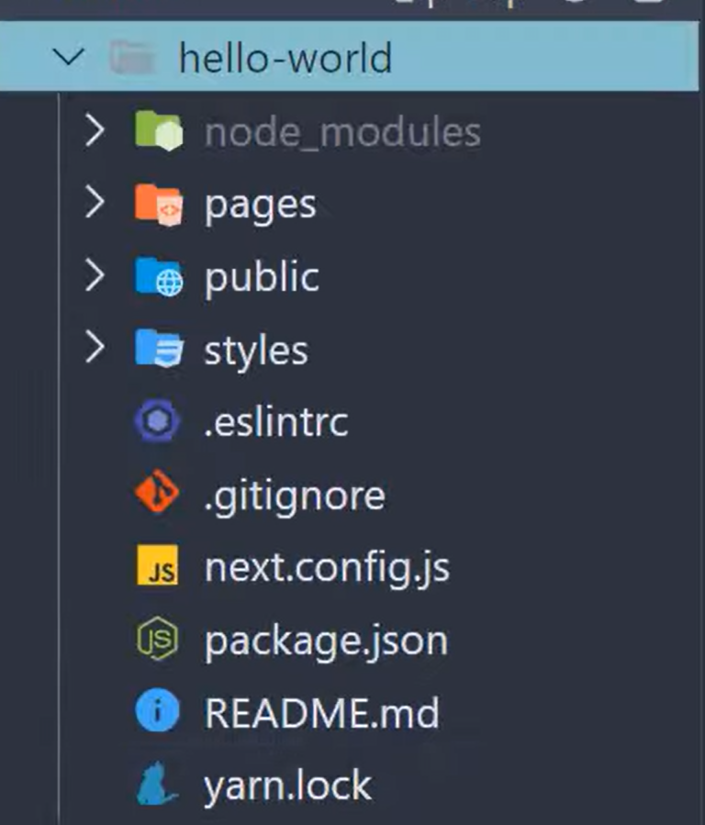
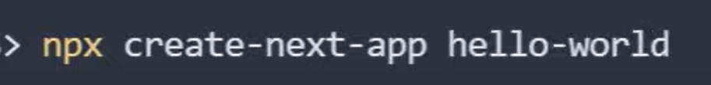
Next.js – tworzenie projektu

Slide 11
Next.js – wady i zalety
Zalety:
Server Rendering – SSG i SSR
lubi go SEO
minimalizm
wsparcie społeczności
Wady:
brak wbudowanego menadżera stanu
uważany za drogie rozwiązanie
specyficznie rozwiązany routing

Slide 12
The End

